Slide 1
Информационная безопасность баз данных

Slide 2
Вид промежуточной аттестации – Диф. зачет Практика (6 работ) – максимум 60 баллов за практики Посещение лекций (8 лекций) – максимум 5 баллов Своевременное выполнение практических работ – ( 5 бонусных баллов + 10 баллов личностные качества) – максимум 15 баллов Зачет - 20 баллов Формат зачета – устный зачет по списку вопросов
Основная информация по дисциплине

Slide 3
Литература по курсу дисциплины
Крёнке Д. Теория и практика построения баз данных. 8-е изд //СПб.: Питер. – 2003.
Дейт К. Д. Введение в системы баз данных, 6-е издание./Дейт К. Дж. Дейт //СПб.:«Вильямс. – 2008.

Slide 4
Содержание дисциплины
Архитектура ANSI/SPARC
Реляционная модель БД. Операции реляционной алгебры: объединение, пересечение, разность и декартово произведение отношений. Индексирование: понятие индекса, типы индексных файлов. Создание, активация и удаление индекса.
Выборка данных. Сортировка, поиск, фильтрация данных и навигация
Примеры механизмов обеспечения целостности БД.
Основные виды угроз в СУБД
Модели представления данных (инфологический, даталогический и физический уровни);
Подходы к моделированию данных (плоская, иерархическая, сетевая модель, модель сущность-связь, реляционная модель)
Функции первичного ключа в реляционной модели базы данных
Правила и условия контроля целостности в реляционной модели базы данных
Транзакции. Свойства транзакций (атомарность, консистентность, изолированность и устойчивость)
Аномалии при выполнении транзакции (Потерянное обновление, «Грязное» чтение, Неповторяющееся чтение, Фантомное чтение)
Уровни изоляции транзакции (Чтение неподтверждённых данных, Чтение подтверждённых данных, Повторяющееся чтение, Снимок, Сериализация)
Нормализация и нормальные формы
Модели управления доступом. Способы реализации контроля доступа к БД.
Синтаксис по разграничению доступа к объектам с помощью команды Методы аутентификации и способы хранения аутентификационных данных.
Журналы транзакций. Типы журнальных записей.
Стратегии ведения журнала транзакций
Аудит событий СУБД. Какие события важны с точки зрения ИБ.
Особенности криптографической защиты в СУБД. Перечислите основные подходы к шифрованию в распределенных СУБД.
Шифрование на уровне устройств хранения информации.

Slide 5
Неструктурированная информация. Системы обработки и хранения файлов
Ограничения систем обработки и хранения файлов
- разделение и изоляция данных
- дублирование данных
- зависимость от данных и программ
- физическая структура и способы хранения записей
- несовместимость файлов (форматов)
- фиксированные запросы
Достоинства систем обработки файлов:
обеспечение эффективного доступа к файлам
поддержка носителей данных большого объема
защита от несанкционированного доступа к данным
сохранение целостности данных (восстановление данных, отсутствие нарушений согласованности данных)

Slide 6
БД и СУБД
База данных - набор совместно используемых логически связанных данных, сопровождаемый описанием этих данных, предназначенный для удовлетворения информационных потребностей групп пользователей.
СУБД - это программное обеспечение, с помощью которого пользователи могут определять, создавать и поддерживать базу данных, а также осуществлять к ней контролируемый доступ.
Примеры функций СУБД:
- вставлять, обновлять, удалять и извлекать информацию из базы данных, что обычно осуществляется с помощью языка управления данными (DML).
- предоставляет контролируемый доступ к базе данных с помощью:
а) системы обеспечения безопасности, предотвращающей несанкционированный доступ к базе данных со стороны пользователей;
б) системы управления параллельной работой приложений, контролирующей процессы их совместного доступа к базе данных;
в) системы восстановления, позволяющей восстановить базу данных до предыдущего непротиворечивого состояния, нарушенного в результате сбоя аппаратного или программного обеспечения;
г) системы поддержки целостности данных, обеспечивающей непротиворечивое состояние хранимых данных;

Slide 7
Структурированная информация. Достоинства и недостатки БД
Достоинства:
1) контроль за избыточностью данных,
2) непротиворечивость данных,
3) больше полезной информации про том же объеме,
4) совместное использование данных,
5) отсутствие конфликтов,
6) повышенная безопасность,
7) стандартизация,
8) повышение эффективности с ростом масштабов,
9) удобство для конечных пользователей,
10) упрощение сопровождения системы,
11) улучшенное управление параллельностью,
12) службы резервного копирования/восстановления.

Slide 8
Структурированная информация. Достоинства и недостатки БД
Недостатки:
1) сложность системы,
2) размер,
3) стоимость,
4) затраты на аппаратное обеспечение,
5) затраты на преобразование,
6) производительность,
7) проблемы в случае сбоя.

Slide 9
Архитектура ANSI/SPARC
Включает 3 уровня
Внутренний
Внешний
Концептуальный

Slide 10
Логическая архитектура СУБД
Пользователь А1
Пользователь А2
Пользователь В1
Пользователь В2
Внешний уровень
Внешняя схема А
Внешняя схема В
Система управления базами данных
Концептуальный уровень
Концептуальная схема
Внутренний уровень
Внутреннее представление

Slide 11
Окружение СУБД
База данных
Самодокументированное собрание интегрированных записей
Администратор баз данных
Группа лиц, выполняющих задачи по администрированию БД, резервному копированию, управлению данными, работой со схемой БД
Пользователи
Прикладные программисты, конечные пользователи
Язык SQL
Язык манипулирования данными в базе данных

Slide 12
Архитектура клиент-сервер
Пользователи
Сервер
Клиент
Приложения (клиенты)
СУБД (сервер)
База данных

Slide 13
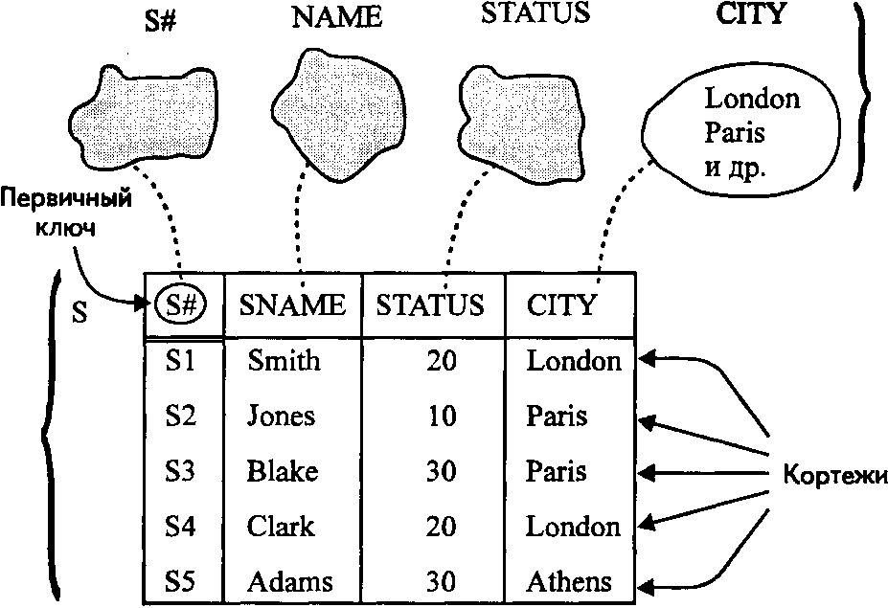
Основные термины из реляционных БД

Slide 14
Реляционная модель
Отношения ( двумерная таблица)
Кортежи ( строки таблицы)
Атрибуты ( столбцы строк)
Реляционная модель | Программист | Пользователь
Отношение | Файл | Таблица
Кортеж | Запись | Строка
Атрибут | Поле | Столбец
Требования отношения
1. Ячейки содержат одиночные значения
2. Все записи в одном атрибуте должны иметь один и тот же тип
3. Каждый столбец имеет уникальное имя
4. Не должно быть одинаковых строк

Slide 15
Пример БД
База данных состоит из:
Данные пользователя
Метаданные
Индексы
Метаданные приложений
Для обработки баз данных используется СУБД
Имя студента | Наз исследования | Имя руководителя
Иванов | Безопасность ОС | Федоров
Петров | Криптография | Никитин
Сидоров | Безопасность БД | Никитин
Кузнецов | Защита программ | Федоров
Имя руководителя | Должность
Федоров | Доцент
Никитин | Профессор

Slide 16
Пример БД
Метаданные
Имя столбца | Имя таблицы | Тип данных
Имя Студента | Студент | Text
Наз исследования | Студент | Text
Имя руководителя | Студент | Text
Имя руководителя | Руководитель | Text
Должность | Руководитель | Text
Наз дисциплины | Дисциплина | Text
Преподаватель | Дисциплина | Text
Имя таблицы | Число столбцов | Первичный ключ
Студент | 3 | Имя студента
Руководитель | 2 | Имя руководителя
Дисциплина | 2 | Название дисципл

Slide 17
Защита информации в системах управления базами данных
Лекция 2

Slide 18
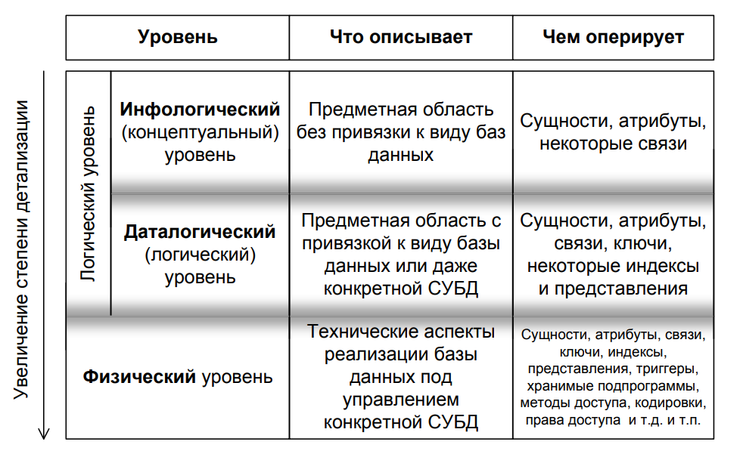
Модели представления данных
Модель данных - абстракция, которая по отношению к некоторым данным позволяет позволяет воспринимать их уже как сведения учитывающие сами данные и их логические взаимодействия.
Все модели можно разделить на 3 группы:
Инфологические;
Концептуальные (даталогические или логические);
Физические.

Slide 19
Название данного слайда
Инфологический уровень
Модели инфологического уровня
Представляет собой сведения о предметной области в естественной форме и удобной для восприятия.
Используется на ранних стадиях проектирования для описания структуры данных.
К ним относятся:
диаграммы Бахмана;
ER-диаграммы (диаграммы “сущность - связь”).

Slide 20
Название данного слайда
Модели даталогического и физического уровня
Модели даталогического уровня зависят от СУБД и делятся на 2 вида:
Документальные;
Фактографические.
Модели физического уровня
Модели, основанные на файловых структурах;
Модели, основанные на странично-сегментной организации внешней памяти.

Slide 21
Название данного слайда
Требования к базам данных
адекватность предметной области
удобство использования
производительность
защищенность данных

Slide 22
Название данного слайда
Моделирование данных
Моделирование включает в себя опрос пользователей, документирование требований и построение модели данных и прототипов на основе этих требований. Это процесс создания логического представления структуры базы данных.
Подходы к моделированию данных:
Плоская модель
Иерархическая модель
Сетевая модель
Модель «сущность-связь»
Реляционная модель

Slide 23
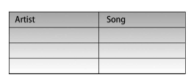
Название данного слайда
Плоская модель базы данных
один двумерный массив элементов данных, где все члены данного столбца считаются одинаковыми значениями, и предполагается, что все члены строки связаны друг с другом

Slide 24
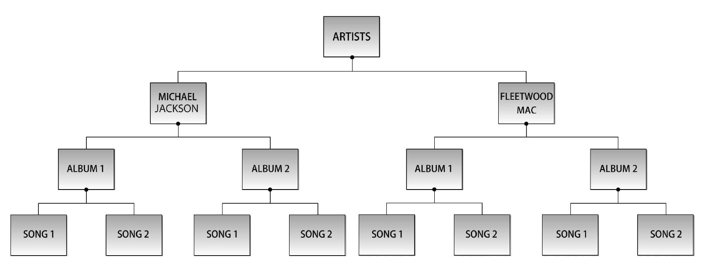
Название данного слайда
Иерархическая модель данных

Slide 25
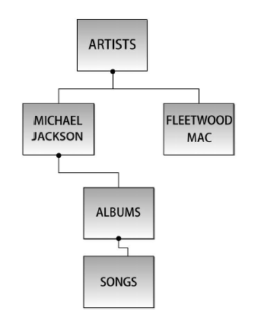
Название данного слайда
Сетевая модель данных

Slide 26
Название данного слайда
Реляционный подход
Реляционный - от слова “relation” - отношение (между информационными объектами). Отношение (таблица) - динамическая модель некоторого реального объекта внешнего мира.
Реляционную модель условно можно разделить на три части:
Структурная
Целостная
Манипуляционная

Slide 27
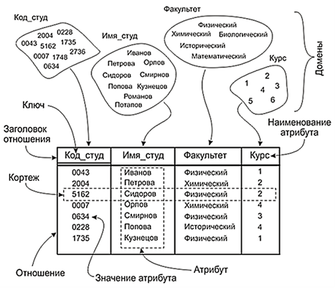
Название данного слайда
Структурная часть реляционной модели

Slide 28
Название данного слайда
Функции первичного ключа
исключение дублирующих данных;
упорядочивание кортежей для ускорения работы с данными (индексирование);
организация связей между отношениями.
Установка связей между отношениями в реляционной модели осуществляется с помощью внешних ключей.

Slide 29
Название данного слайда
Функции внешнего ключа
Для реляционной модели, первичный ключ главного отношения должен присутствовать, в качестве внешнего ключа, в подчиненном отношении.
Книги
№ книги * | Название | Автор
1 | Математика | 1
2 | Математика | 2
3 | Физика | 1
Публикует
Авторы
№ автора * | ФИО
1 | Эйнштейн
2 | Пифагор

Slide 30
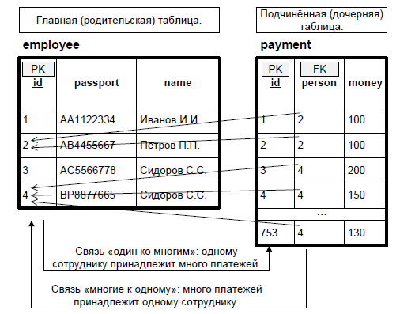
Название данного слайда
3 вида реляционных связей
- 1:1
- 1:М
- М:М
Связь 1:1 или М:М устанавливается, когда невозможно выделить главное или подчиненное отношение.
Связь М:М характеризуется как слабый тип связи или ее отсутствие.

Slide 31
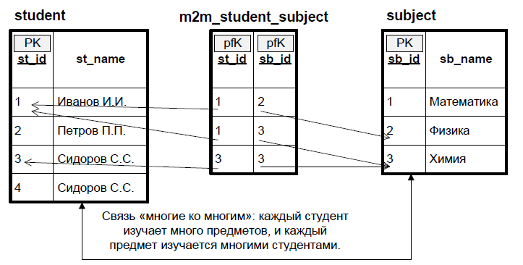
Название данного слайда
Связь M:M

Slide 32
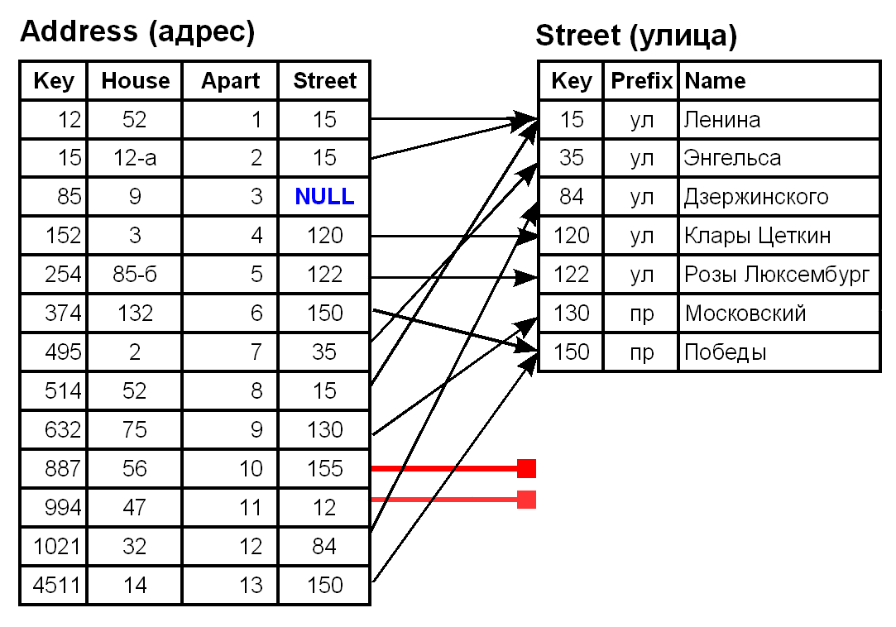
Название данного слайда
Целостность данных
Примеры нарушений целостности данных:
существование записей-сирот (дочерних записей, не имеющих связи с родительскими записями);
существование одинаковых первичных ключей.

Slide 33
Название данного слайда
Реляционная алгебра в моделях данных
Реляционная алгебра (РА) - множество реляционных объектов с данной совокупностью применимых к ним операций.
Базовый вариант РА включает в себя 8 основных операций над отношениями, делящиеся на 2 группы:
Теоретико-множественные (объединение, вычитание, пересечение, произведение);
Специальные реляционные операции (выборка, проекция, деление, соединение) - развитие обычных теоретико-множественных операций, применительно к конкретным задачам манипулирования данными.

Slide 34
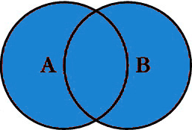
Название данного слайда
Объединение
Объединением 2-ух совместимых отношений R1 и R2 одинаковой размерности (R1 UNION R2) является отношение R, содержащее все элементы исходных отношений.
Новости
Заголовок | Превью
Заголовок 1 | Превью 1
Заголовок 2 | Превью 2
Заголовок 3 | Превью 3
Новости UNION Пользователи
Заголовок | Превью
Заголовок 1 | Превью 1
Заголовок 2 | Превью 2
Заголовок 3 | Превью 3
Логин 1 | Пароль 1
Логин 2 | Пароль 2
Логин 3 | Пароль 3
Пользователи
Логин | Пароль
Логин 1 | Пароль 1
Логин 2 | Пароль 2
Логин 3 | Пароль 3

Slide 35
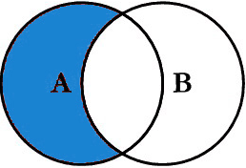
Название данного слайда
Вычитание (разность)
Вычитанием двух совместимых отношений R1 и R2 одинаковой размерности (R1 MINUS R2) является отношение R, тело которого состоит из множества кортежей, принадлежащих R1, но не принадлежащих R2.

Slide 36
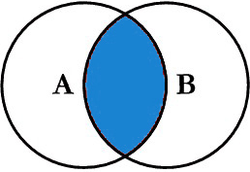
Название данного слайда
Пересечение
Пересечение двух совместимых отношений R1 и R2 одинаковой размерности (R1 INSERT R2) порождает отношение R с телом, включающим в себя кортежи принадлежащие одновременно двум отношениям.

Slide 37
Название данного слайда
Правила контроля целостности данных
Каждой записи главной таблице соответствует >= 0 записей подчиненной таблицы;
В подчиненной таблице нет записей не имеющих родительской записи в главной таблице;
Каждая запись подчиненной таблицы имеет только 1 запись главной таблицы.

Slide 38
Название данного слайда
Условие сохранения целостности данных
Данные вводятся сначала в главную таблицу, потом - в подчиненную.
Запрещен ввод в поле связи в подчиненной таблице значений не совпадающих ни с одним значением поля связи главной таблицы.
Редактировать поля связи главной таблицы разрешено только если у этой записи нет подчиненных. Либо оно должно производиться каскадно - в главной и подчиненной таблице одновременно.
Можно удалять те записи главной таблицы, у которых нет подчиненных. Либо необходимо производить каскадное удаление.

Slide 39
Название данного слайда
Избыточность. Аномалии операций с данными
Виды аномалий операций с данными:
Аномалия вставки
Аномалия удаления
Аномалия обновления
Аномалия выборки

Slide 40
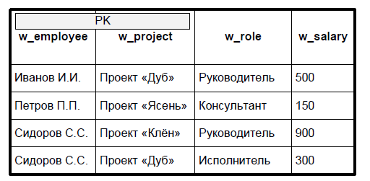
Название данного слайда
Аномалия удаления

Slide 41
Название данного слайда
Метод нормальных форм
Классический метод проектирования реляционных баз данных.
Основан на анализе функциональных зависимостей (ФЗ) между атрибутами отношений.
Функциональные зависимости описывают устойчивые отношения между объектами и их свойствами в рассматриваемой предметной области.
Атрибут В функционально зависит от атрибута А (А -> В), если каждому значению А соответствует в точности одно значение В. То есть, во всех кортежах с одинаковым значением А, В будет также иметь одно и то же значение. А и В могут состоять из >=2 атрибутов, то есть быть составными.

Slide 42
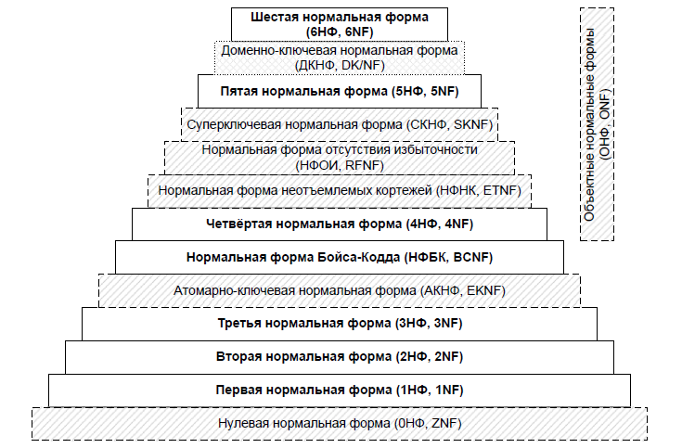
Название данного слайда
Нормальные формы

Slide 43
Название данного слайда
1НФ
Определение 1: отношение находится в 1НФ, если все его атрибуты являются простыми (имеют единственное значение). Исходное отношение всегда находится в 1НФ.
Определение 2: Переменная отношения находится в первой нормальной форме тогда и только тогда, когда в любом допустимом значении отношения каждый его кортеж содержит только одно значение для каждого из атрибутов
Таблица 1 - НЕнормализованная форма (НЕ 1НФ)
Таблица 2 - нормализованное отношение (1НФ)
Сотрудник* | Номер телефона
Иванов И. И. | 283-56-82 390-57-34
Петров П. П. | 708-62-34
Сотрудник* | Номер телефона
Иванов И. И. | 283-56-82
Иванов И. И. | 390-57-34
Петров П. П. | 708-62-34

Slide 44
Название данного слайда
2НФ
Определение 1: отношение находится во 2НФ, если оно находится в 1НФ и каждый неключевой атрибут функционально полно зависит от первичного ключа (составного).
Определение 2: переменная отношения находится во второй нормальной форме тогда и только тогда, когда она находится в первой нормальной форме и каждый неключевой атрибут неприводимо зависит от её потенциального ключа.
Таблица 4 - Сотрудники
Сотрудник* | Должность* | Зарплата
Гришин | Кладовщик | 20000
Васильев | Программист | 40000
Иванов | Кладовщик | 25000
Таблица 3 - НЕнормализованное отношение (НЕ 2НФ)
Сотрудник* | Должность* | Зарплата | Наличие компьютера
Гришин | Кладовщик | 20000 | Нет
Васильев | Программист | 40000 | Есть
Иванов | Кладовщик | 25000 | Нет
Таблица 5 - Наличие компьютера
Должность* | Наличие компьютера
Кладовщик | Нет
Программист | Есть

Slide 45
Название данного слайда
3НФ
Определение 1: отношение находится в ЗНФ, если оно находится в 2НФ и каждый неключевой атрибут нетранзитивно зависит от первичного ключа.
Определение 2: отношение находится в ЗНФ в том и только в том случае, если все неключевые атрибуты отношения взаимно независимы и полностью зависят от первичного ключа.
Таблица 7 - Отделы
Таблица 6 - НЕнормализованное отношение (НЕ 3НФ)
Отдел* | Телефон
Бухгалтерия | 11-22-33
Снабжение | 44-55-66
Сотрудник* | Отдел | Телефон
Гришин | Бухгалтерия | 11-22-33
Васильев | Бухгалтерия | 11-22-33
Петров | Снабжение | 44-55-66
Таблица 8 - Сотрудники
Сотрудник* | Отдел
Гришин | Бухгалтерия
Васильев | Бухгалтерия
Петров | Снабжение

Slide 46
Название данного слайда
Язык SQL
-средства манипулирования данными (Data Manipulation Language, DML);
- средства определения данных (Data Definition Language, DDL);
-расширения, предусмотренные стандартом, но не входящие в основное ядро языка;
-дополнительные средства, обеспечивающие описание особенностей, специфических для конкретной СУБД.

Slide 47
Название данного слайда
Простые типы данных
- Целые числа (int, integer)
- Вещественные числа (real, double precision)
- Десятичные числа (decimal, numeric)
- Строки фиксированной длины (char)
- Строки переменной длины (varchar, tex)
- Дата (date)
- Время суток (time)
- Отметки времени (timestamp)
- Логический тип (boolean)

Slide 48
Название данного слайда
Основные конструкции и синтаксис
Оператор SQL = вид оператора + clause (предложение)
Например:
SELECT current_date;
current_date
--------------
2023-02-15 (1 row)

Slide 49

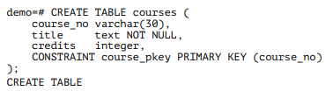

Название данного слайда
Описание данных
NOT NULL
UNIQUE
PRIMARY KEY
FOREIGN KEY
CHECK

Slide 50
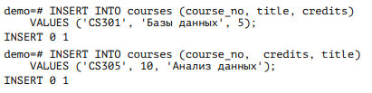
Название данного слайда
Заполнение таблиц

Slide 51
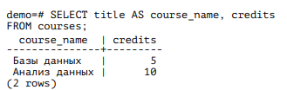
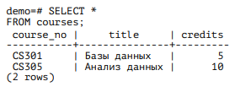
Название данного слайда
Чтение данных

Slide 52


Название данного слайда
Модификация данных

Slide 53
Основные понятия
Метод «сущность-связь» основывается на одноименной инфологической модели, которая также получила название Entity Relationship или модель ER-диаграмм. Основными понятиями этой модели являются:
сущность;
атрибут сущности;
ключ сущности;
связь между сущностями;
степень связи;
класс принадлежности экземпляров сущности;
диаграммы ЕR -типа.

Slide 54
Сущность
Сущность представляет собой объект, информация о котором хранится в БД. Экземпляры сущности отличаются друг от друга и однозначно идентифицируются.
Названиями сущностей являются, как правило, существительные.

Slide 55
Атрибут и связь
Атрибут представляет собой свойство сущности. Это понятие аналогично понятию атрибута в отношении.
Ключ сущности - атрибут или набор атрибутов, используемый для идентификации экземпляра сущности. Как видно из определения, понятие ключа сущности аналогично понятию ключа отношения.
Связь двух или более сущностей - предполагает зависимость между атрибутами этих сущностей. Название связи обычно представляется глаголом.

Slide 56
Степень и класс
Степень связи является характеристикой связи между сущностями, которая может быть типа: 1:1, 1:М, М:1, М:М (где 1 - один (-), а М - много (⋗)).
Класс принадлежности сущности может быть: обязательным ( | ) и необязательным ( ).
Класс принадлежности сущности является обязательным, если все экземпляры этой сущности обязательно участвуют в рассматриваемой связи, в противном случае класс принадлежности сущности является необязательным.

Slide 57
Процесс проектирования
Процесс проектирования базы данных итерационный, допускающий возврат к предыдущим этапам для пересмотра ранее принятых решений и включает следующие этапы:
выделение сущностей и связей между ними;
построение диаграмм ЕR-типа с учетом всех сущностей и их связей;
формирование набора предварительных отношений с указанием предполагаемого первичного ключа для каждого отношения и использованием диаграмм ЕR-типа;
добавление неключевых атрибутов в отношения;
приведение предварительных отношений к нормальной форме Бойса-Кодда, например, с помощью метода нормальных форм;
пересмотр ЕR-диаграмм в следующих случаях:
некоторые отношения не приводятся к нормальной форме Бойса-Кодда;
некоторым атрибутам не находится логически обоснованных мест в предварительных отношениях.
После преобразования ЕR-диаграмм, осуществляется повторное выполнение предыдущих этапов проектирования (возврат к этапу 1).

Slide 58
Формирование предварительных отношений
Одним из узловых этапов проектирования является этап формирования отношений. В зависимости от класса принадлежности и степени связи выделяют 6 правил формирования предварительных отношений из исходной ЕR-диаграммы.

Slide 59

1 правило
Правило 1. Если степень бинарной связи 1:1 и класс принадлежности обеих сущностей обязательный, то формируется одно отношение. Первичным ключом этого отношения может быть ключ любой из двух сущностей.

Slide 60

2 правило
Правило 2. Если степень связи 1:1 и класс принадлежности одной сущности обязательный, а второй - необязательный, то под каждую из сущностей формируется по отношению с первичными ключами, являющимися ключами соответствующих сущностей. Далее к отношению, сущность которого имеет обязательный класс принадлежности, добавляется в качестве атрибута ключ сущности с необязательным классом принадлежности.

Slide 61

3 правило
Правило 3. Если степень связи 1:1 и класс принадлежности обеих сущностей является необязательным, то необходимо использовать три отношения. Два отношения соответствуют связываемым сущностям, ключи которых являются первичными в этих отношениях. Третье отношение является связным между первыми двумя, поэтому его ключ объединяет ключевые атрибуты связываемых отношений.

Slide 62
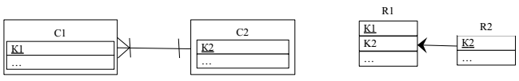
4 правило
Правило 4. Если степень связи между сущностями 1:М (или М:1) и класс принадлежности М-связной сущности обязательный, то достаточно формирование двух отношений (по одному на каждую из сущностей). При этом первичными ключами этих отношений являются ключи их сущностей. Кроме того, ключ 1-связной сущности добавляется как атрибут (внешний ключ) в отношение, соответствующее М-связной сущности.

Slide 63
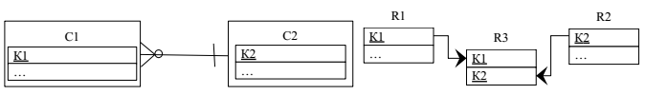
5 правило
Правило 5. Если степень связи 1:М (М:1) и класс принадлежности М-связной сущности является необязательным, то необходимо формирование трех отношений. Два отношения соответствуют связываемым сущностям, ключи которых являются первичными в этих отношениях. Третье отношение является связным между первыми двумя (его ключ объединяет ключевые атрибуты связываемых отношений).

Slide 64
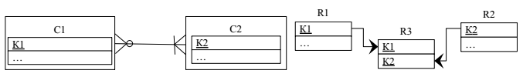
6 правило
Правило 6. Если степень связи М:М, то независимо от класса принадлежности сущностей формируются три отношения. Два отношения соответствуют связываемым сущностям и их ключи являются первичными ключами этих отношений. Третье отношение является связным между первыми двумя, а его ключ объединяет ключевые атрибуты связываемых отношений.

Slide 65
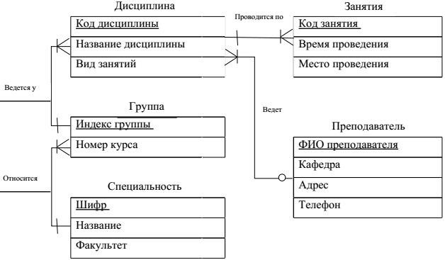
Пример ER-диаграммы

